Slide 1

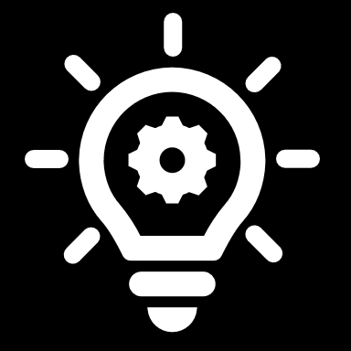
BOMBORMAN
6조
20170386 이유진
20173624 이인구
20192885 강재윤

Slide 2
목차
개발
목표
역할
분담
순서도
및
게임
영상
개발
내용
수행
일정
기여도

Slide 3
* 개발 목표 *
프로젝트를 통한 수업 내용 이해 향상
수업 내용 참고 및 프로젝트 완성을 위한
스터디를 통해 프로그래밍 실력 향상
- 게임 개발을 통한 기본적인 개발 구조 이해

Slide 4
* 개발 내용 *
< BOMBORMAN >
* 움직이는 몬스터를 제거하거나 피하여 맵을 탈출하는 게임 *
//몬스터 제거//
- 폭탄을 설치하여 몬스터가 폭탄에 닿으면 폭탄과 함께 제거
//탈출 방안//
- 숨겨져 있는 키를 모두 획득할 시, 생성되는 탈출구로 탈출
+Visual Studio 2019 ver. 사용+

Slide 5
* 프로젝트 역할 분담 *
공통 파트 (게임 기본 화면 및 맵) – 이인구 : 맵 구현
– 이유진 : 첫 화면 및 맵 추가 디자인
– 강재윤 : 게임 설명
∙ 플레이어 파트(이인구) : 플레이어의 기본적인 움직임 및 추가 사항(목숨) 구현 및 아이템, 열쇠 추가
∙ 몬스터 파트(이유진) : 플레이어 움직임에 따른 몬스터 움직임 구현 및 몬스터로 인한 게임종료 구현
∙ 폭탄 설치 파트(강재윤) : 폭탄 설치로 몬스터 제거 파트 구현

Slide 6

* 프로젝트 수행 일정 *
주 2회 회의 및 회의록 작성
1주차(11.17 ~ 11.23)
2주차(11.24 ~ 11.30)
3주차(12.01 ~ 12.06)
1)
- 프로젝트 게임 구상
- 파트 분배
- 3주차 일정 논의
2)
공통 파트 분배
공통 파트 구현
1)
공통 파트 구현 상의
추가 사항 논의
맡은 파트 기본 틀 구현
2)
수업 내용에 따른 코드 변경
구현해 온 파트 확인
플레이어 목숨 추가 사항 구현
1)
구현 파트 오류 사항 논의
아이템 추가
파트 세밀 부분 변경
2)
오류 확인 및 해결
프로젝트 완성
발표자료 작성 및 동영상 촬영
진행사항 : ~ 20 %
진행사항 : ~ 50%
진행사항 : ~ 100%

Slide 7
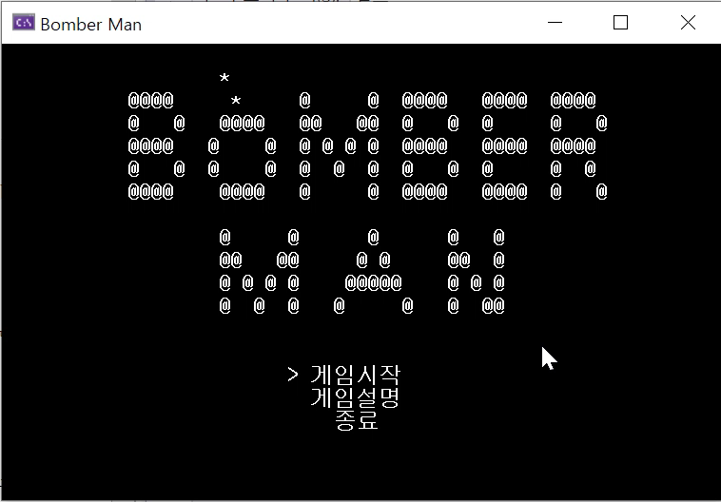
* 프로그램 순서도 / 게임 진행(영상) *
게임 화면
게임 설명
게임 종료
게임 실행
아이템(목숨-1)
몬스터
게임 Clear

Slide 8

* 기여도 *
모든 팀원들이 매주 2회 가지는 회의에 성실하게 참여하였으며,
주어진 파트에 대한 구현을 성실하게 임함.
그 결과 처음 일정을 작성한 날짜에 맞춰 프로젝트를 완성함.
조원 | 역할 분담 | 기여도 | 서명
이유진 | 몬스터 구현 파트 | 100 | 이유진
이인구 | 플레이어 구현 파트 | 100 | 이인구
강재윤 | 폭탄 설치 구현 파트 | 100 | 강재윤
총(팀원 수 * 100점 만점) |  | 300

Slide 9

감사합니다
PPT 작성 : 이유진 PPT 발표 : 이인구 게임 발표 : 강재윤

